Slide 1
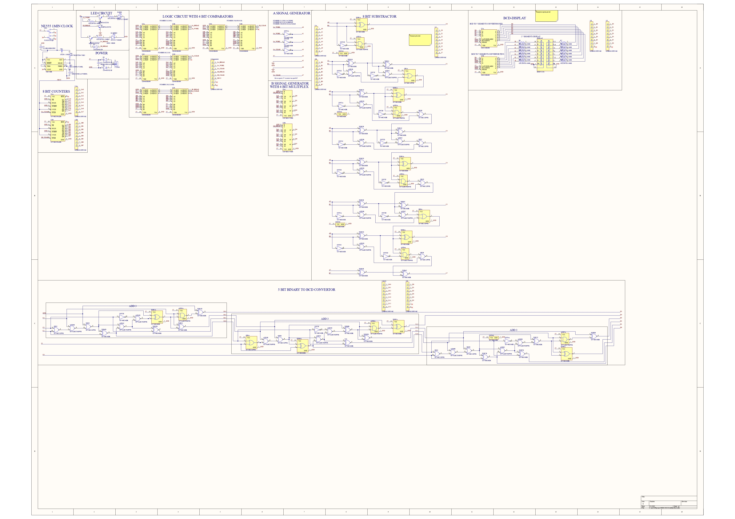
Tomato analogique
Présentation par : équipe 4
Filip Odainic
Personne :(
Groupe technique C3I

Slide 2
Déroulement de la présentation
1
2
3
Présentation globale
Présentation du projet
Respect des contraintes
4
5
Démonstration
Période de
questions

Slide 3

Is this u?

Slide 4
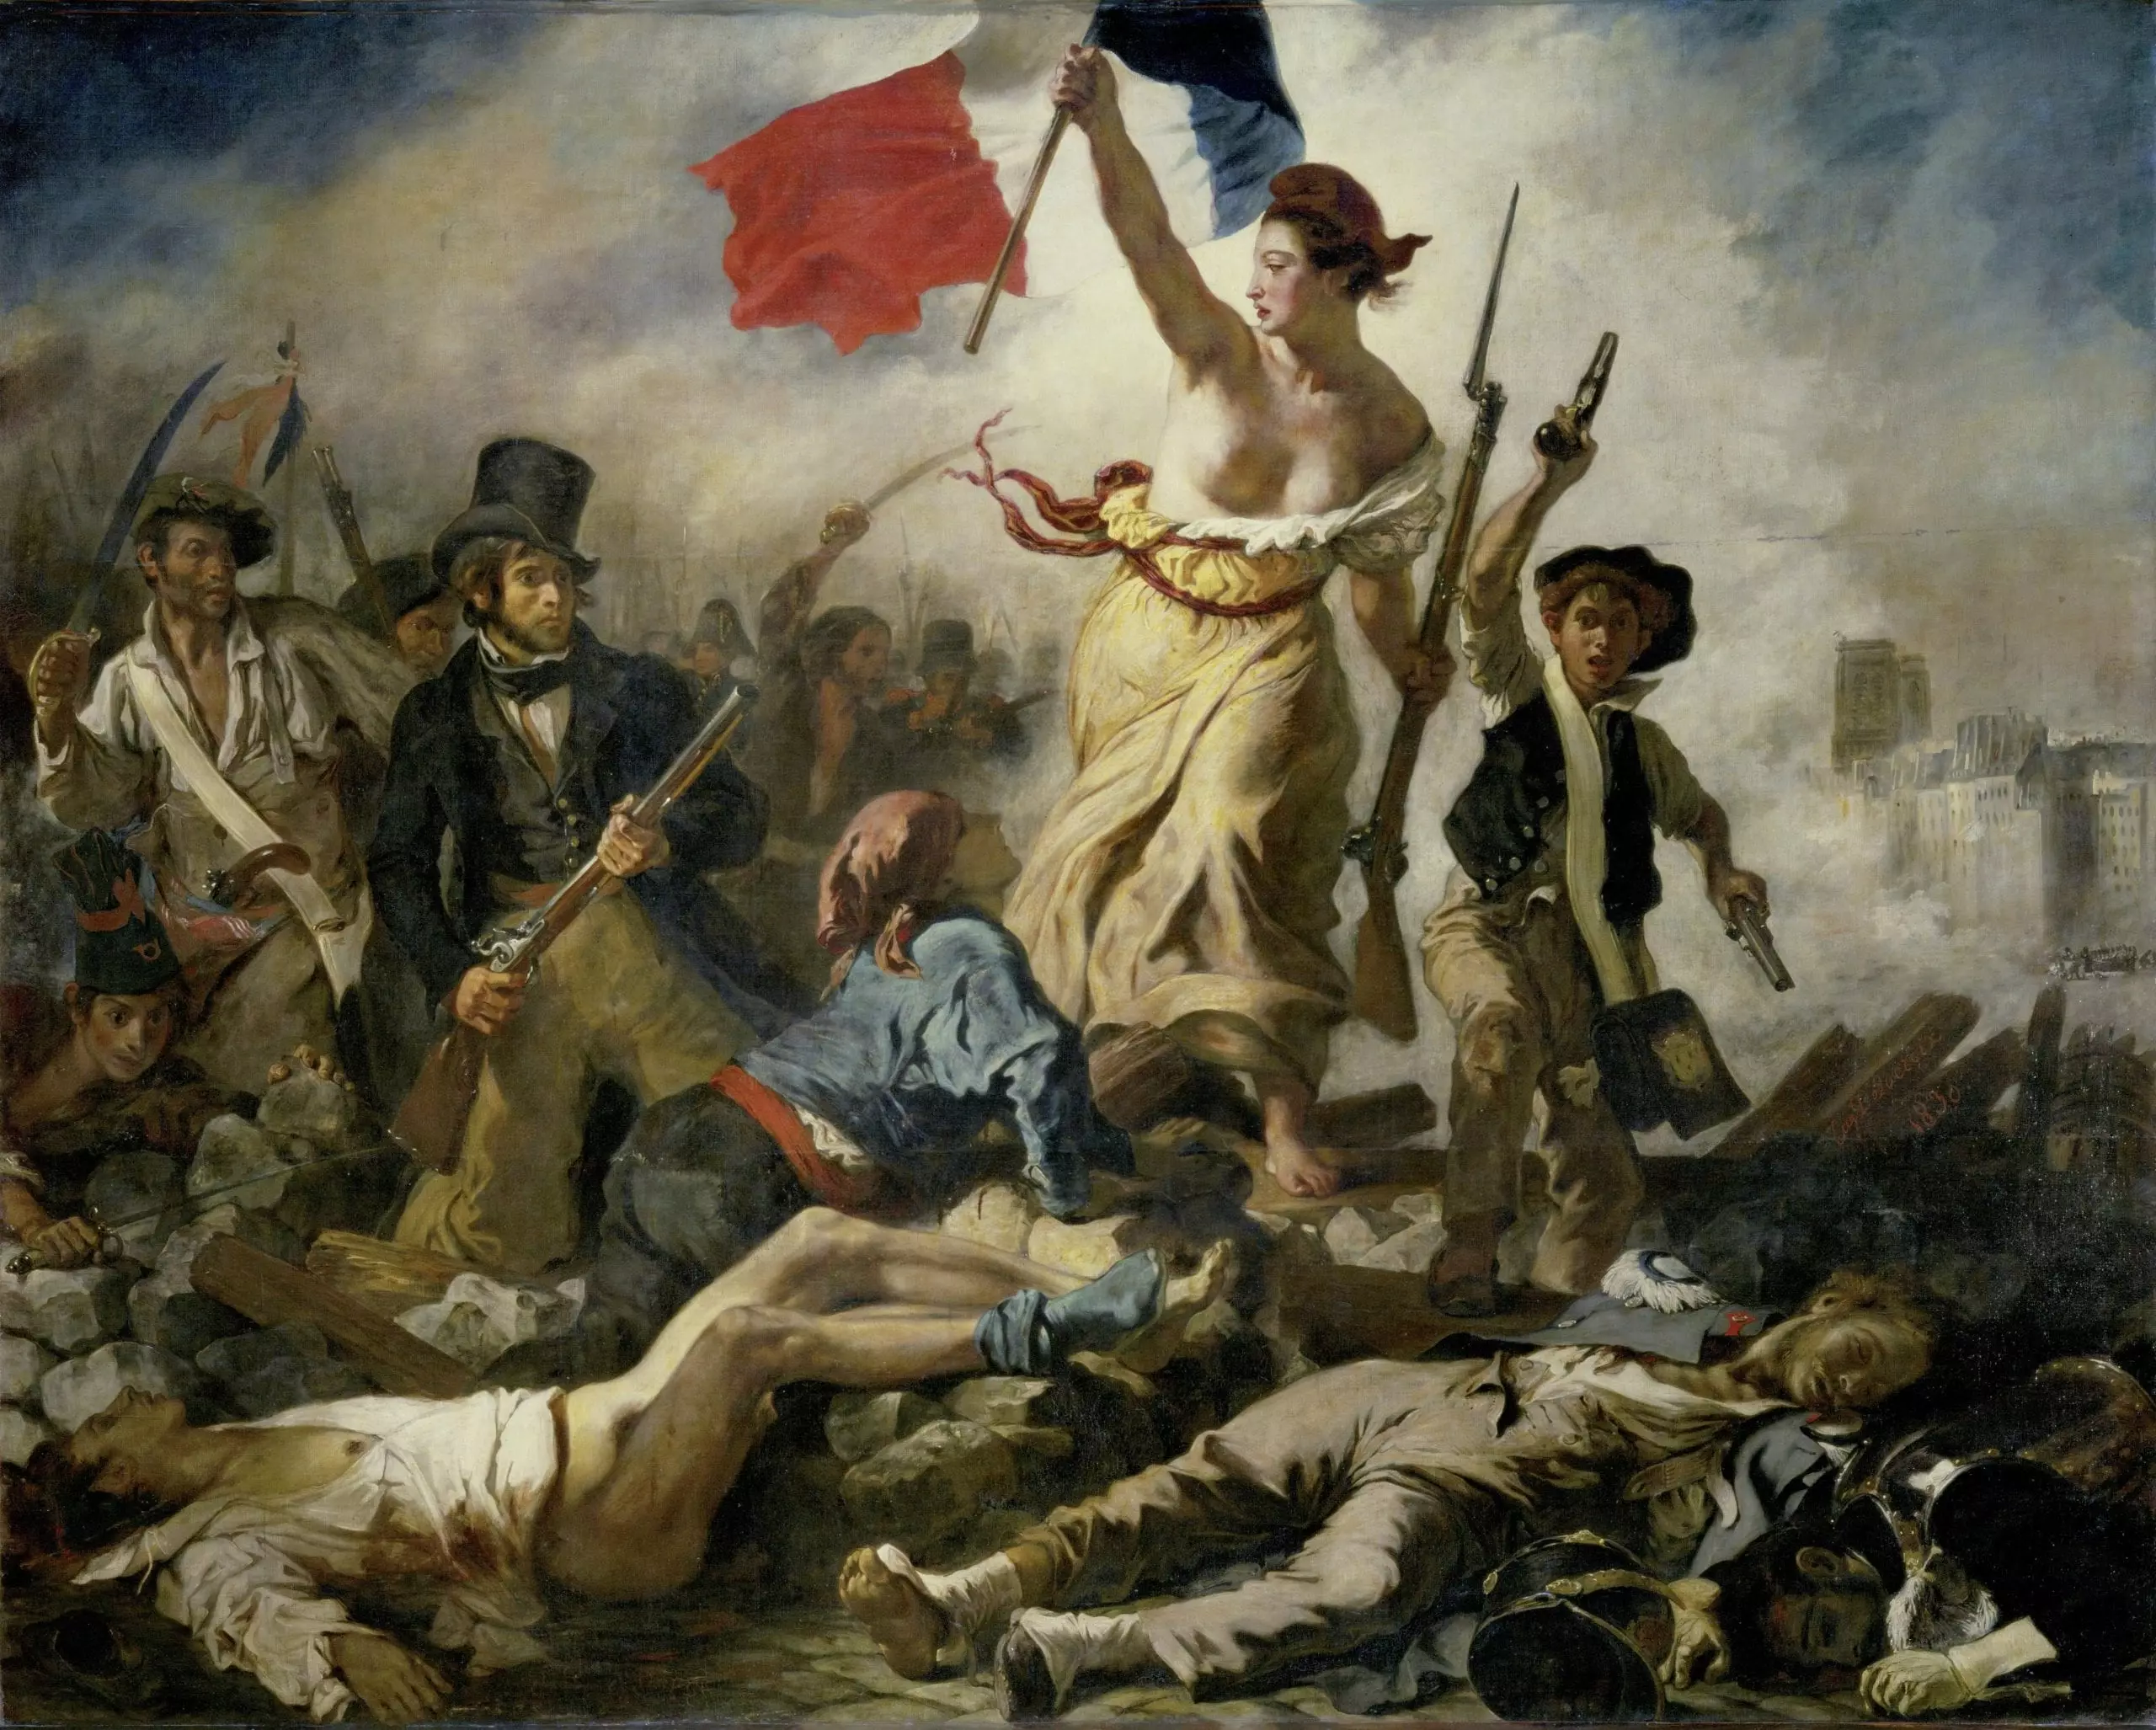
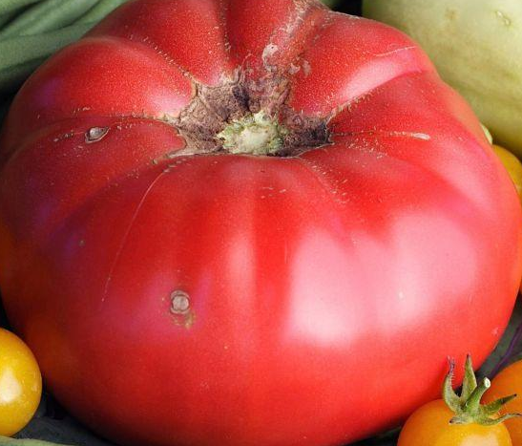

Slide 5
Déroulement de la présentation
1
2
3
Présentation globale
Présentation du projet
Respect des contraintes
4
5
Démonstration
Période de
questions

Slide 6
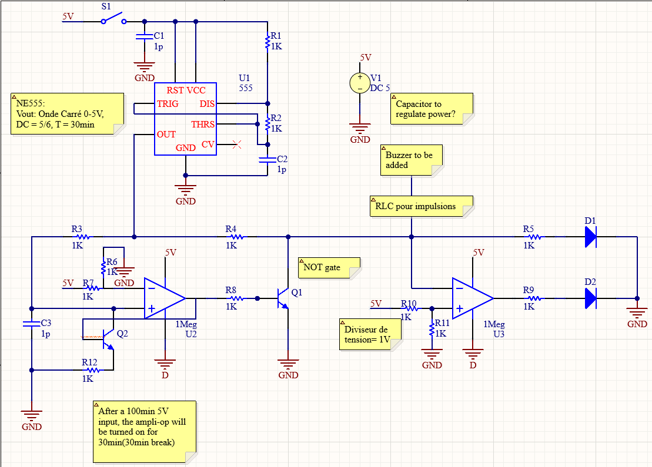
La V1

Slide 7
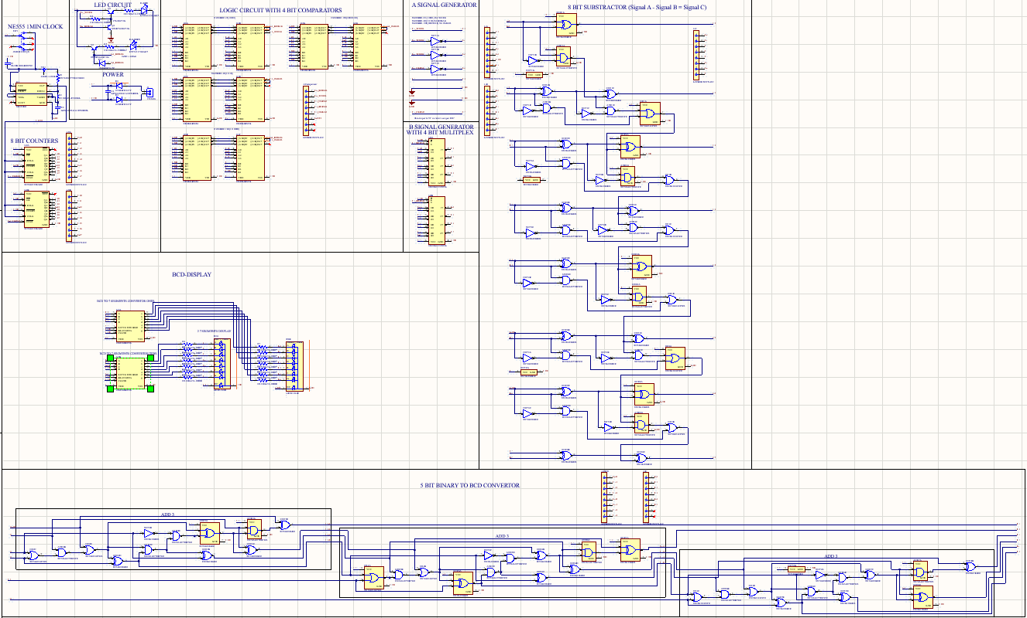

Slide 8

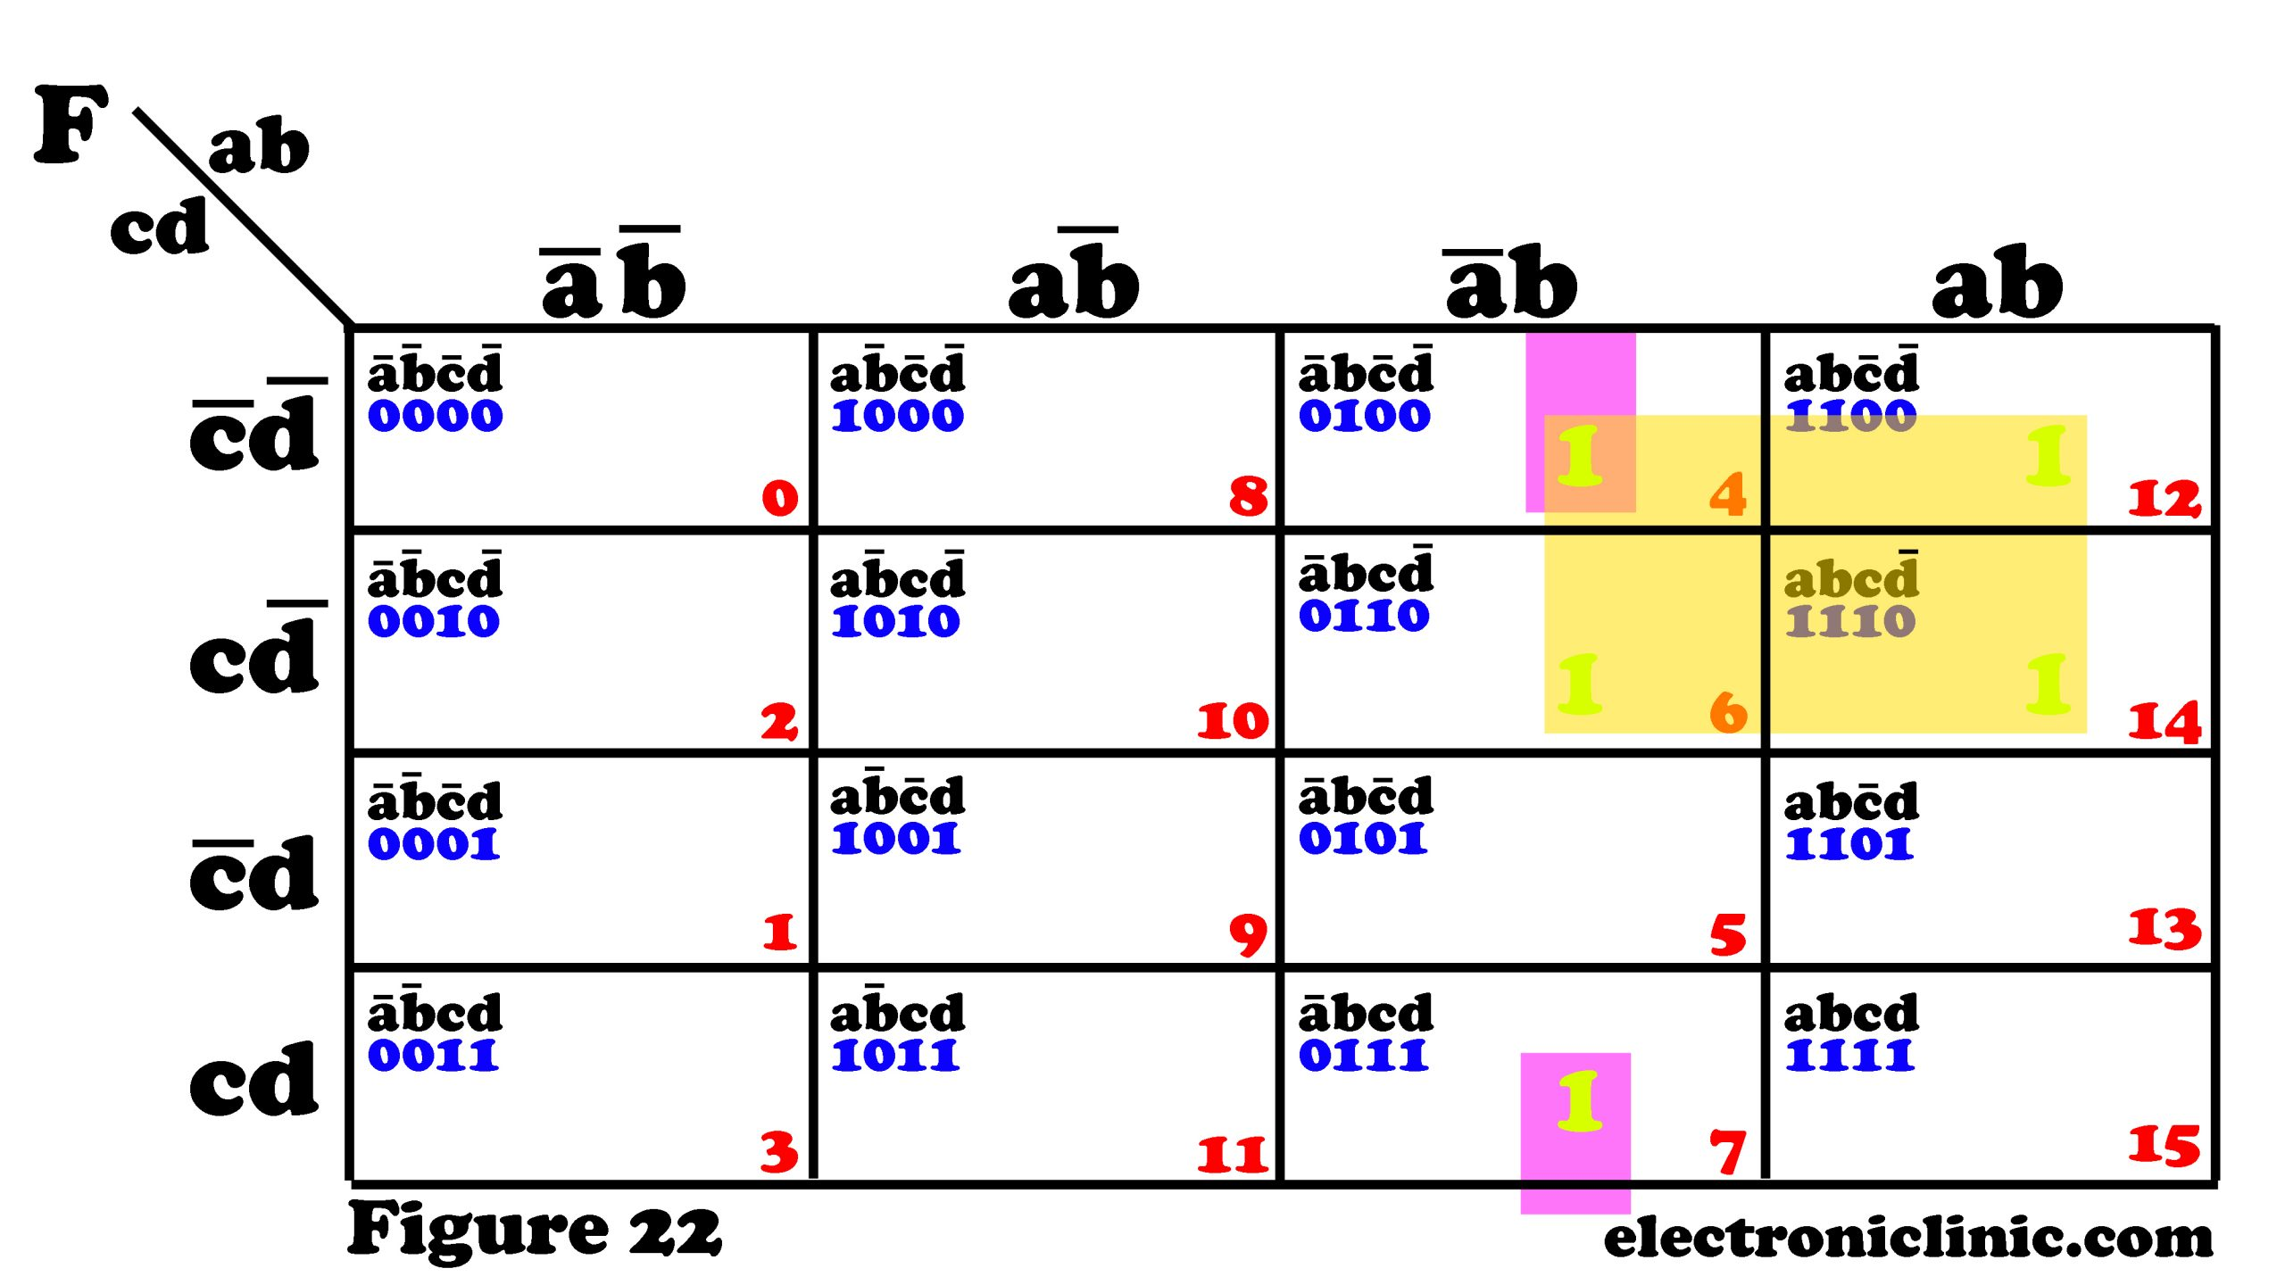

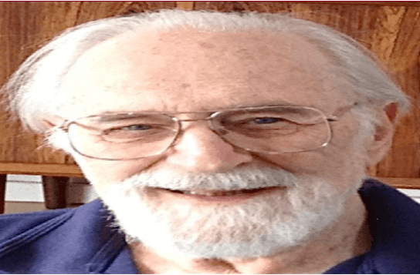


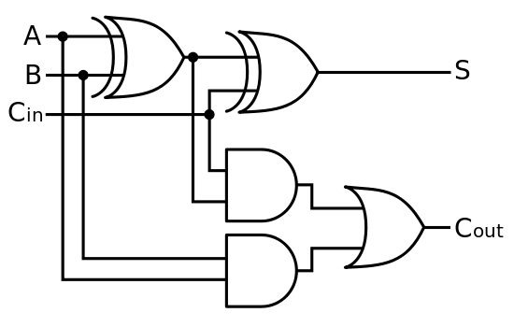
I love Karnaugh!

Slide 9
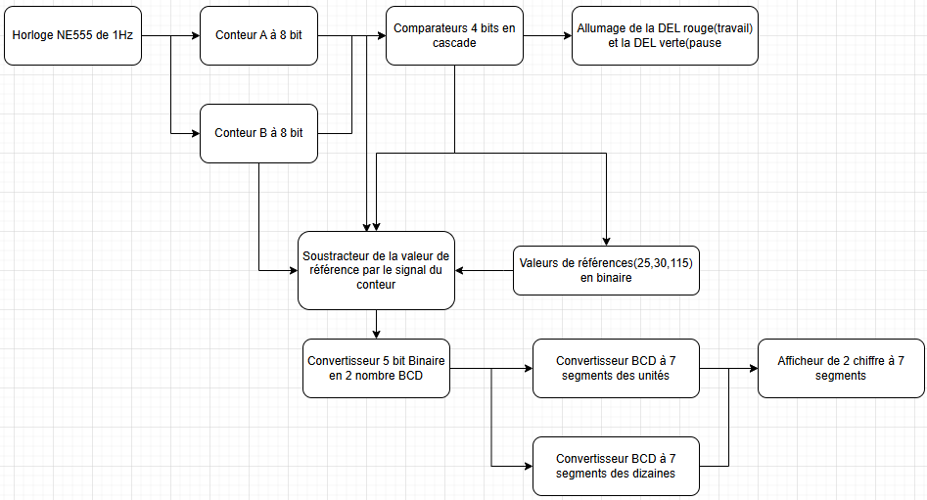
Shéma de concept générale

Slide 10
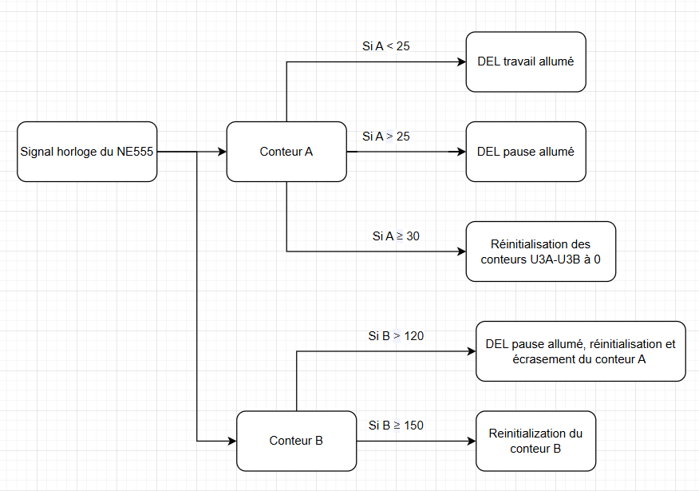
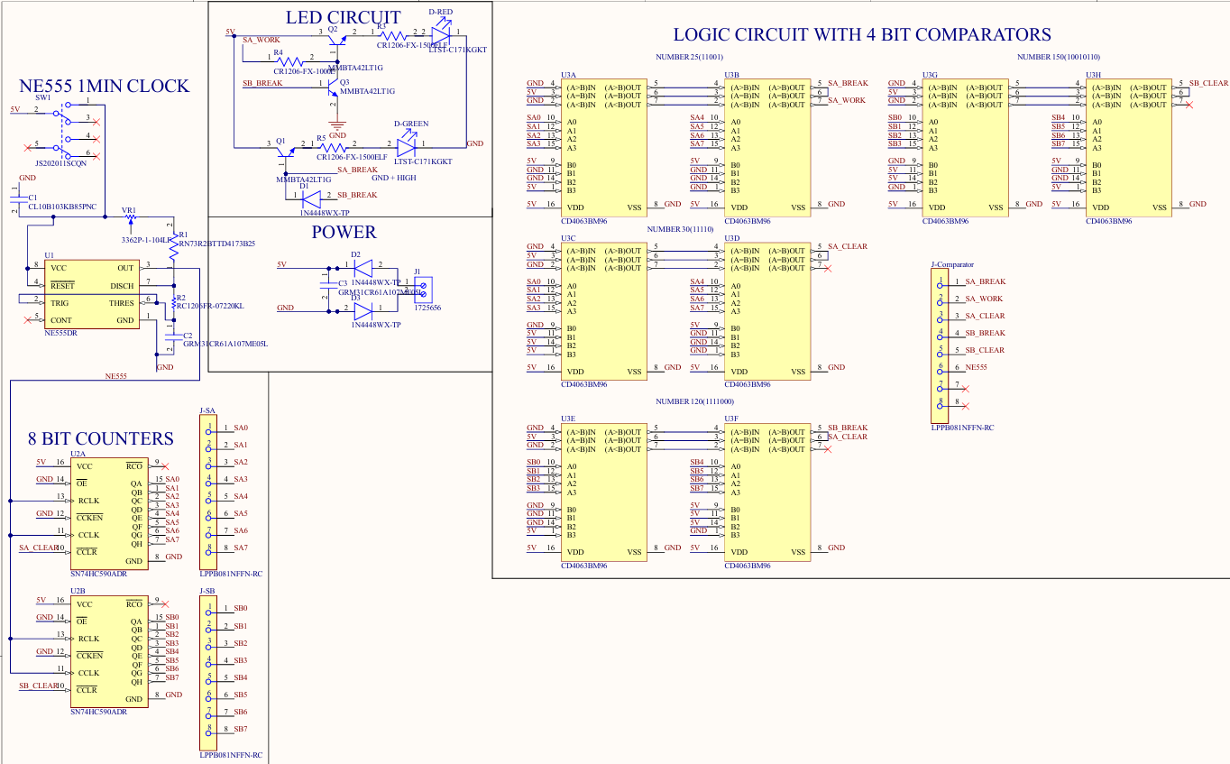
Shéma du circuit part 1

Slide 11
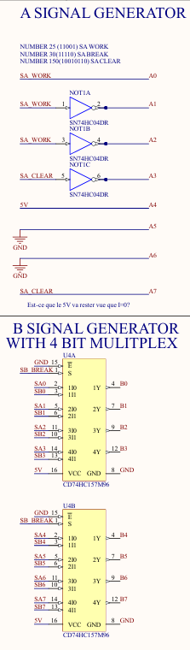
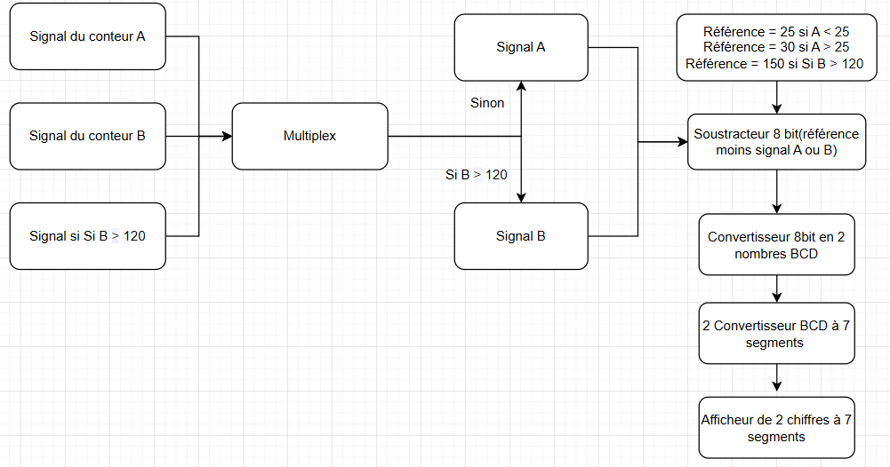
Shéma du circuit part 2

Slide 12
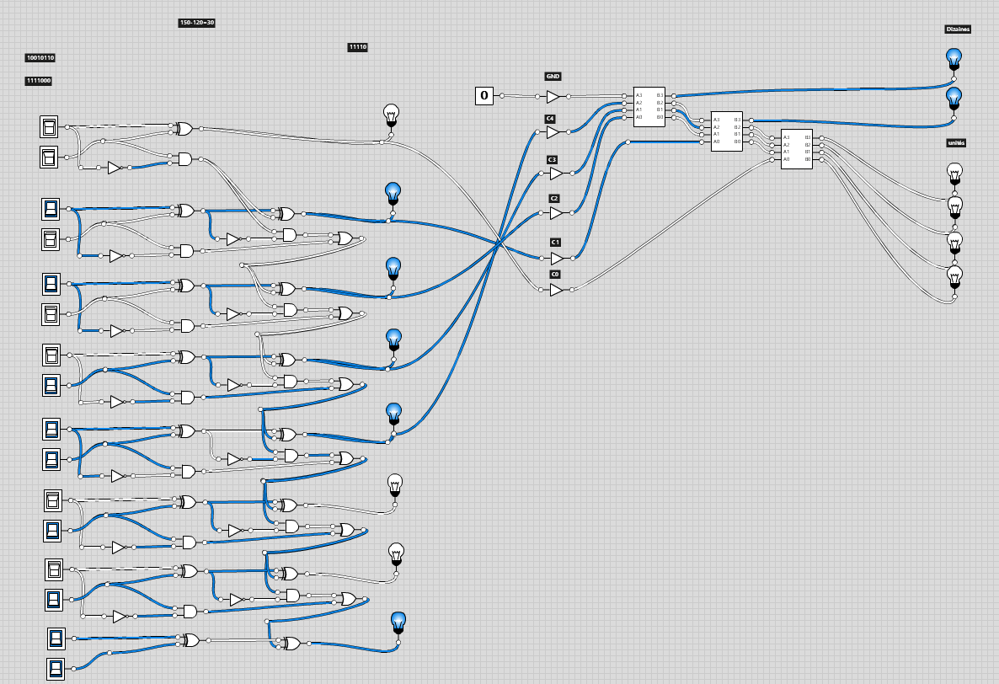
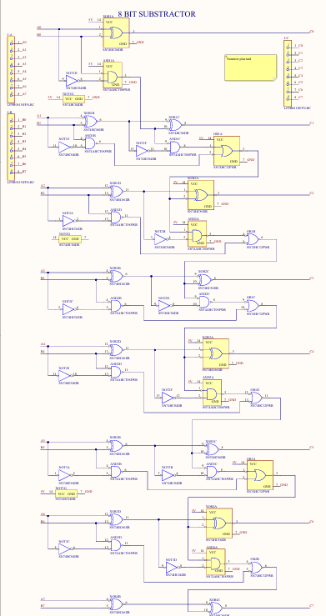
Logique part 1

Slide 13
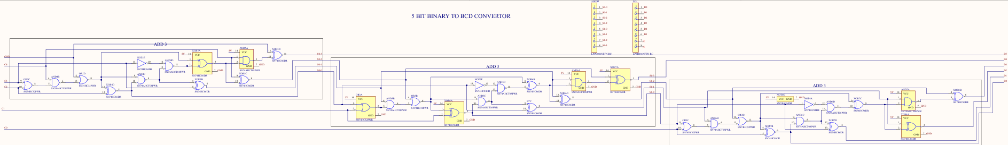
Logique part 2

Slide 14
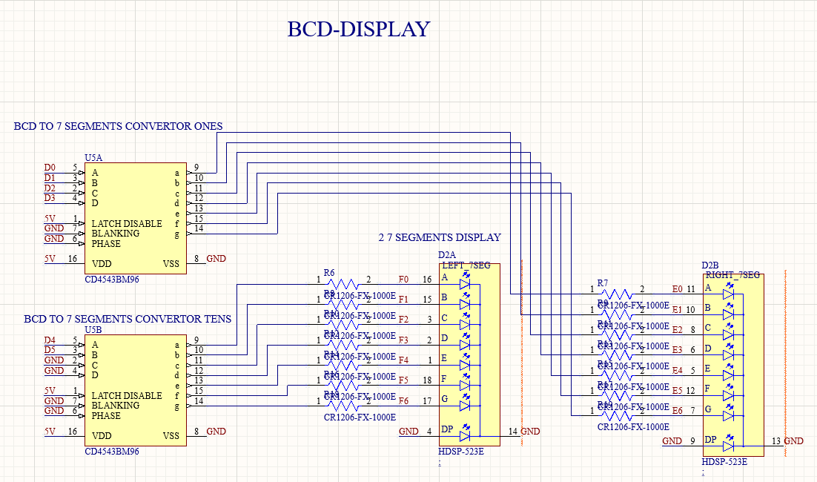

Slide 15
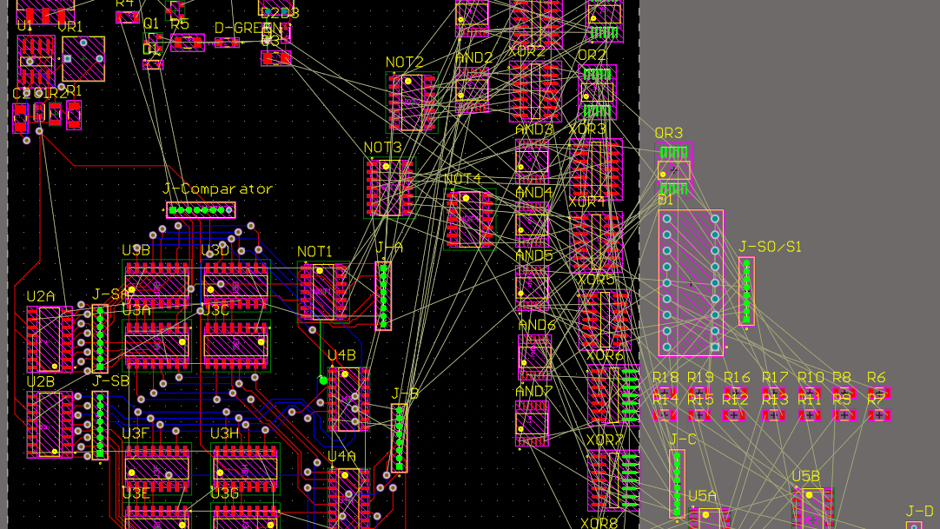
Le PCB

Slide 16
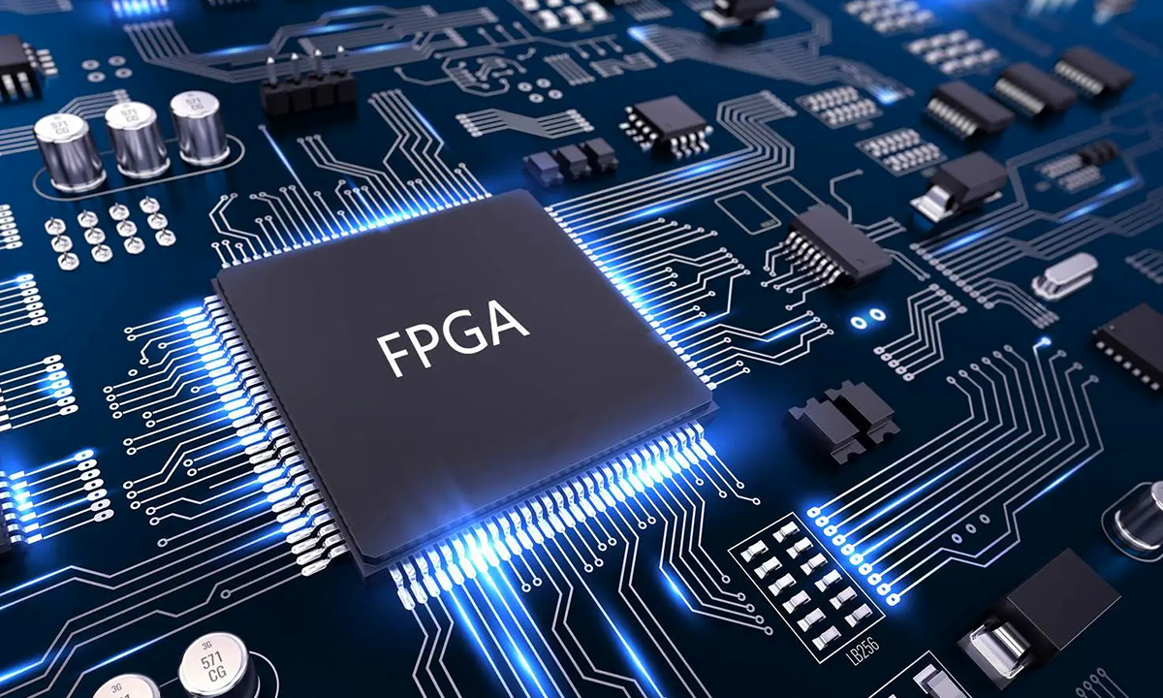

Slide 17
Déroulement de la présentation
1
2
3
Présentation globale
Présentation du projet
Respect des contraintes
4
5
Démonstration
Période de
questions

Slide 18
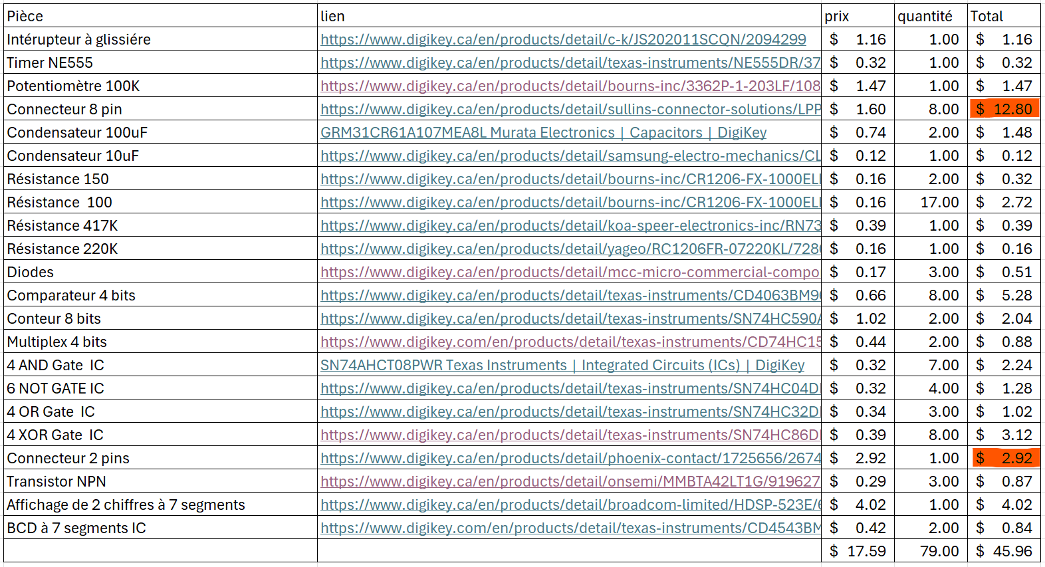
Budget?

Slide 19
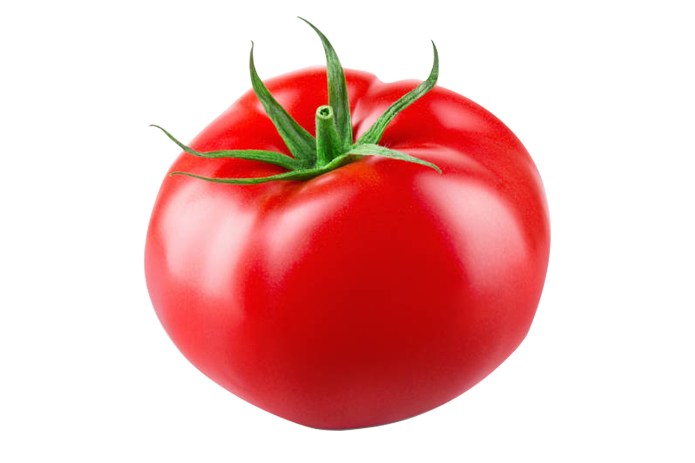

Taille du PCB

Slide 20
Déroulement de la présentation
1
2
3
Présentation globale
Présentation du projet
Respect des contraintes
4
5
Démonstration
Période de
questions

Slide 21


Slide 22
Déroulement de la présentation
1
2
3
Présentation globale
Présentation du projet
Respect des contraintes
4
5
Démonstration
Période de
questions

